Slide 1
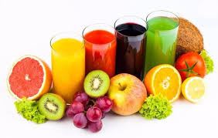
ベトナムの飲み物

Slide 2
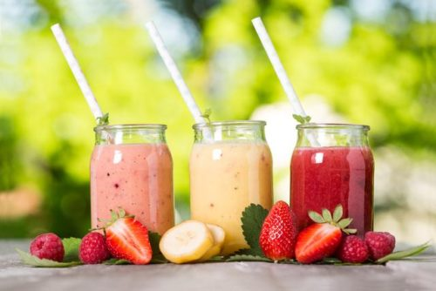
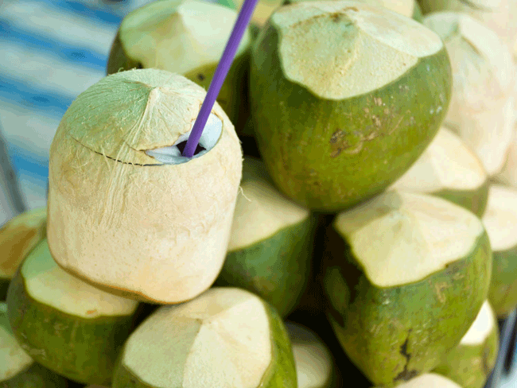
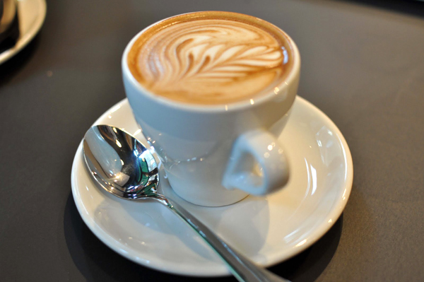
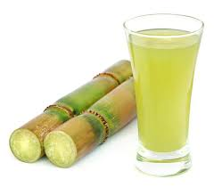
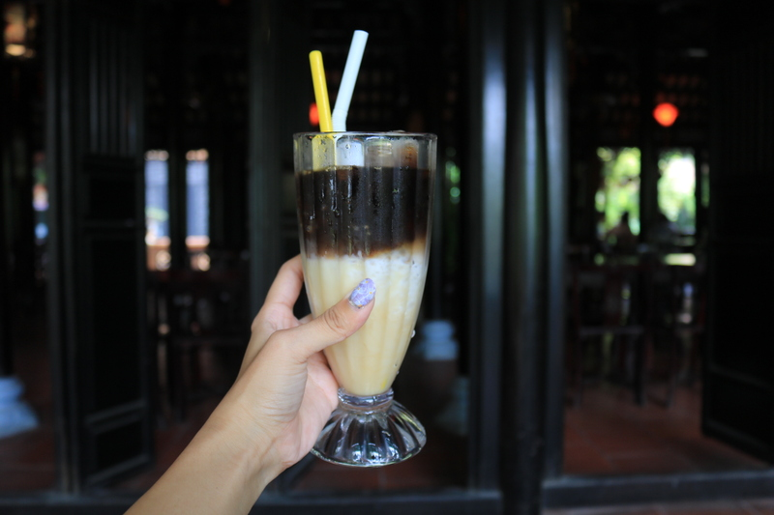
飲み物につて
1:スムージージュース
シントーとはベトナム名物の飲み物で、好きなフルーツ（一部野菜）を選び、コンデンスミルクと共にミキサーにかけるフルーツのスムージージュースです。マンゴーやパパイヤ、パイナップル、バナナといろんな種類のフルーツから選べます。ベトナム語では、「Sinh To」と書くので、ベトナムの街の屋台やお店からSinh Toを提供している飲み物屋を探してみてください。
中でもオススメは、アボカドです！最初は美味しくなさそうと思っていましたが、意外とコンデンスミルクや氷との相性もバッチリです。アボカドは、コレステロール値を下げる効果のあるオレイン酸の他に、ビタミンE・C、カリウムなどのミネラルを沢山含みます。
シントーは、屋台で大体15,000～20,000VND（約80～100円）で売られています。高くないので、暑いベトナムをシントーを飲んで乗り越えましょう
2:ココナッツジュース ココナッツジュースは、ココナッツの実の上の部分をナタで切り落とし、中に入っているフレッシュジュースをそのままストローで飲む飲み物です。ココナッツということで甘いんじゃないかと思われると思いますが、甘すぎずスッキリした味の飲み物で、ぐびぐび飲んじゃう系のあっさりした飲み物です。ベトナム人には大人気で、毎日1個飲む人も多いんだとか。
ココナッツには、カリウム、動脈硬化の予防に効くマグネシウムなどが含まれていて、値段は屋台で5,000～7,000VND（約30～40円）で売られています。ちなみにベトナム語でココナッツジュースをNuoc Dua(ヌック ドゥア)と呼びます
3:ベトナムコーヒー
ベトナムの飲み物といったらベトナムコーヒーを連想する方も多いのではないでしょうか？実際、ベトナムはコーヒー大国で街中いたるところにカフェがあります。日本もカフェが多いと思いますが、ベトナムは屋台も入れると日本の5倍ぐらいあるかもしれません。それもそのはず。ベトナムは、コーヒー豆の生産量と輸出量共に、ブラジルに次ぐ世界2位でベトナム人にとってコーヒーは身近な存在です。ベトナムコーヒーはとにかく甘いのが特徴で、甘いコーヒーが苦手な方、特に日本人男性にはベトナムコーヒーが飲めないという方が多いです。しかし、一方で甘いもの好きの方にはたまらないコーヒーのようです。
ベトナムではコーヒーのことを「Ca phe(カフェ)」と呼んでおり、アイスコーヒーをベトナム語で「Ca phe da(カフェ ダー)」、ホットコーヒーを「Ca phe nong(カフェ ノン)」と言います。da(ダー)が氷という意味で冷たいという意味で、nong(ノン)が温かいという意味です。ベトナムコーヒーには、練乳（コンデンスミルク）を入れて飲む人が多く、練乳のことをベトナム語で「sua(スア)」と呼んでいます。そのため、練乳入りアイスコーヒーは「Ca phe sua da(カフェ スア ダー)」となります。
ベトナムコーヒーは、何も言わないと砂糖をたっぷり入れて提供されるので、甘いのが苦手な方でブラックで飲みたい方は「Khong duong(コン ドゥン)」「砂糖抜きで！」と伝えるのを忘れないようにしましょう。
4:サトウキビジュース
甘くて美味しい！必飲ドリンク！ サトウキビ100%生絞りのジュース。 これが甘い！甘すぎる！ 自然の甘さの美味しさを堪能できる必飲のドリンク！ 氷で冷やしたジュースは暑いベトナムの気候にぴったり！ 個人的にはこのドリンクは本当に美味しいと思う。
5:バクシウ：バクシュー(Bạc xỉu) 約100円（25.000VND）～200円（50.000VND）前後 コーヒー、練乳、ミルク、氷です。
そのほとんどがアイスで提供されていますが過去一度だけホットで提供しているお店もありました。
上記のベトナムコーヒーと大きく違うのは、練乳の量です。
バクシウは練乳の量が半分を占めるのが特徴で、フランスの植民地時代の時代、新鮮な牛乳はかなり高価だったことからBạcXỉuが生まれたとされています。
定番のメニューのため簡単に見つけることができるはずです。

Slide 3

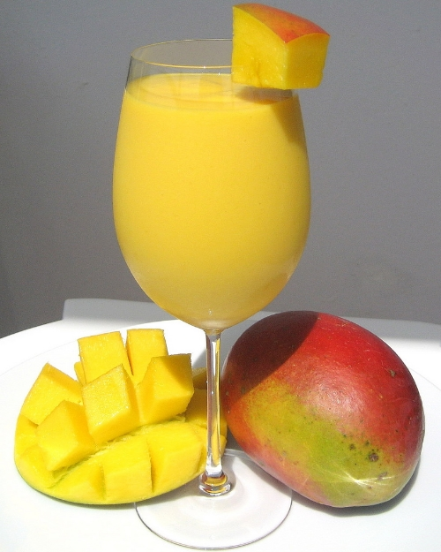
写真

Slide 4
値段
名 | 値段
スムージージュース | 390
ココナッツジュース | 490
コーヒ | 490
サトウキビジュース | 390
バクシウ：バクシュー | 550

Slide 5
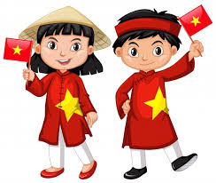
地図
住所：福岡県福岡市南区塩原3-1-21 電話番号：050 6866 3956 営業時間：年中無休 10:00~23:00

